Slide 1
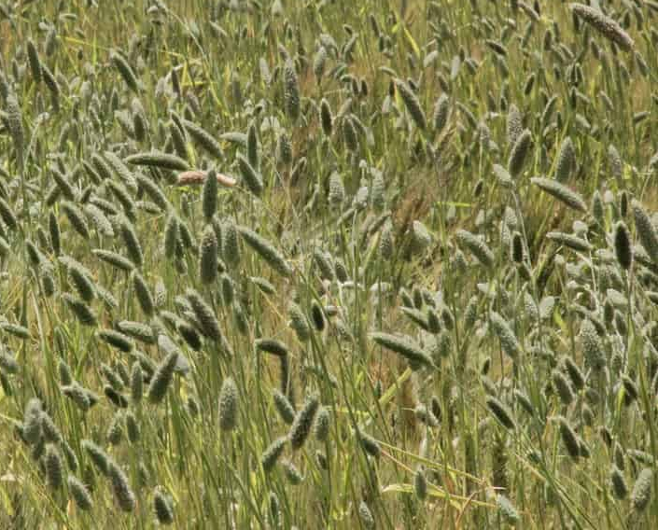
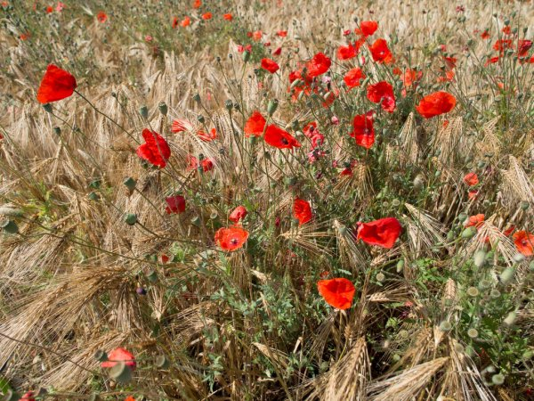
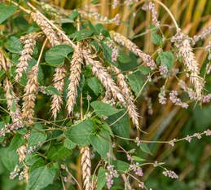
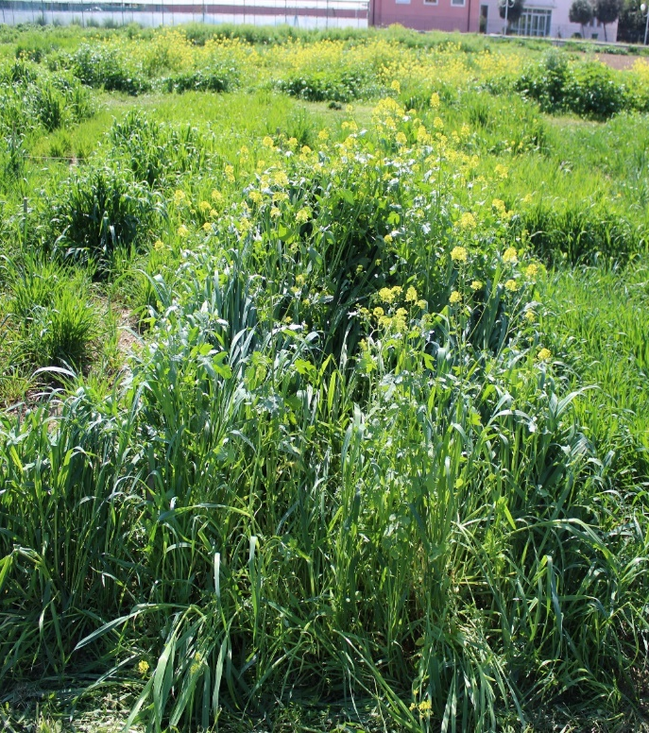
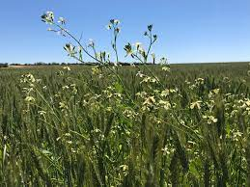
Ζιζάνια σε καλλιέργειες χειμερινών σιτηρών
Ανταγωνισμός – Μείωση αποδόσεων
Αύξηση κόστους παραγωγής
Υποβάθμιση συγκομιζόμενου προιόντος
Προβλήματα ανθεκτικότητας σε ζιζανιοκτόνα

Slide 2
Πλατύφυλλα ζιζάνια
Αναγνώριση στον αγρό
Στοιχεία βιολογίας & ανταγωνιστικότητας
Περιπτώσεις ανθεκτικότητας σε ζιζανιοκτόνα

Slide 3
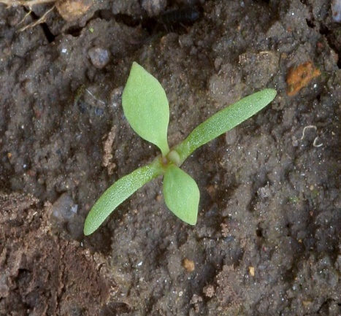
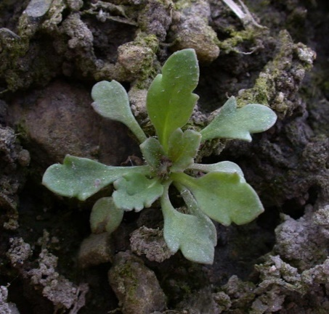
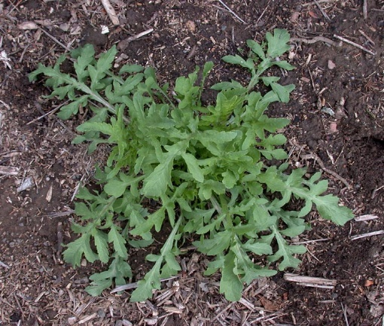
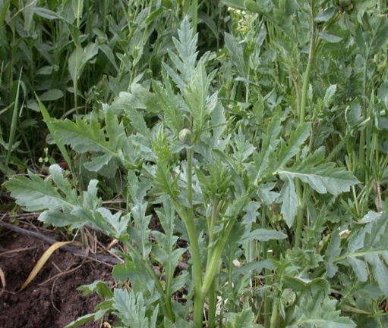
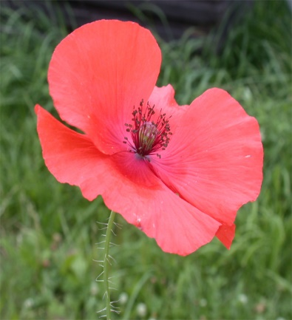
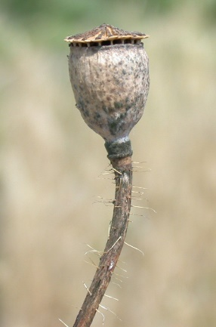
Παπαρούνα (Corn Poppy) – Papaver rhoeas L. (Papaveraceae)
BBCH 12
BBCH 19
BBCH 31
BBCH 51
BBCH 65
BBCH 97
Εμφάνιση κατά το φθινόπωρο-χειμώνα,
προτιμά πηλώδη/αργιλώδη εδάφη
Κοτυληδόνες: Επιμήκεις με στρογγυλή κορυφή
Βλαστός: Τριχωτός με όρθια/ημιόρθια ανάπτυξη, ύψους 20-70 εκ., κυλινδρικός με αγκαθωτά φυλλάρια
Φύλλα: Έμμισχα με εγκολπώσεις/οδοντώσεις (αξιοσημείωτη παραλλακτικότητα ακόμα και στο ίδιο φυτό)
Άνθη: Μεγάλα κόκκινα πέταλα με μαύρη κηλίδα στη βάση τους, σε μεγάλους τριχωτούς ποδίσκους
Άνθιση: Κατά τους μήνες της άνοιξης
Καρπός: Kάψα με δισκοειδές, ακτινόμορφο κάλυμμα
Πολύ μικρός σπόρος - Εξαιρετικά μεγάλη σποροπαραγωγή (40000 σπόροι/φυτό σε αγρούς χειμερινών σιτηρών) ¹⁰
Ενδεικτικά: Έως και 80% μειωμένες αποδόσεις στο σιτάρι ¹⁰
Πολυάριθμοι πληθυσμοί με ανθεκτικότητα σε όλες τις χημικές οικογένειες των ζιζανιοκτόνων-αναστολέων του ενζύμου ALS (tribenuron-methyl, florasulam, imazamox) ¹¹
Πληθυσμοί με ανθεκτικότητα και σε ορμονικά ζιζανιοκτόνα (2,4-D, dicamba) ¹¹
Πληθυσμοί με πολλαπλή ανθεκτικότητα ⁵

Slide 4
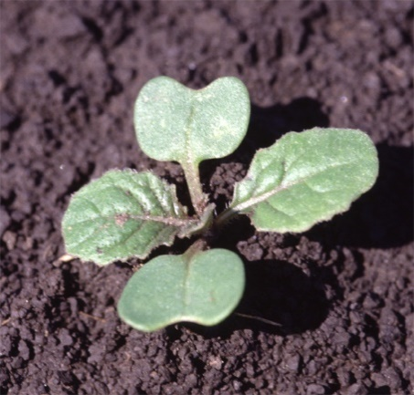
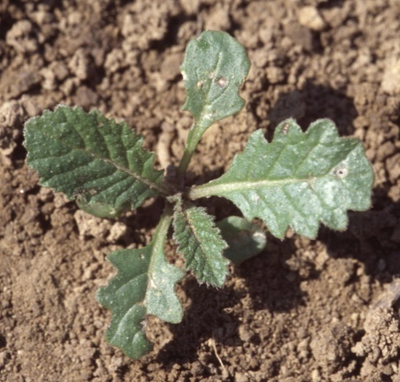
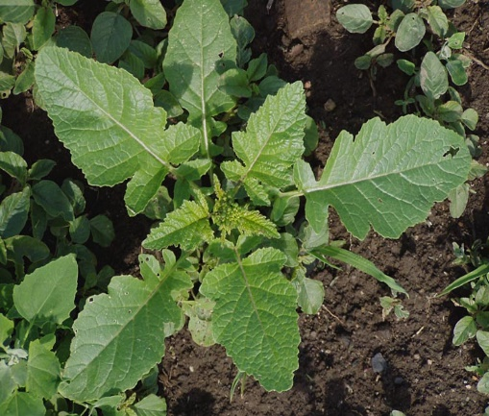
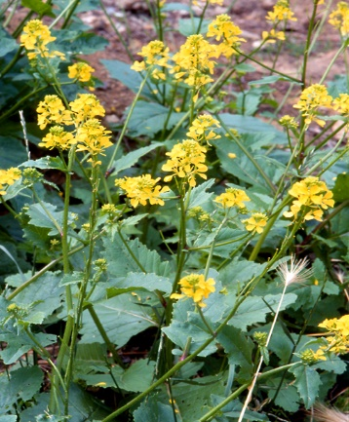
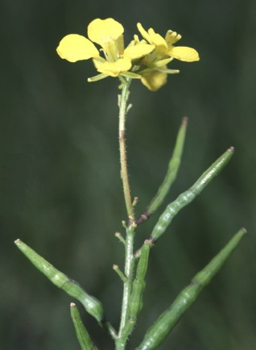
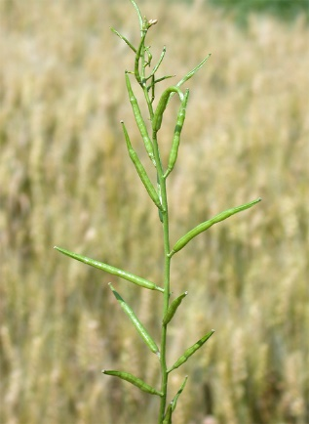
Άγριο σινάπι (Wild mustard, charlock) – Sinapis arvensis L. (Brassicaceae)
BBCH 12
BBCH 15
BBCH 51
BBCH 65
BBCH 69
BBCH 79
Εμφάνιση από φθινόπωρο έως τέλη χειμώνα-αρχές άνοιξης
Κοτυληδόνες: Καρδιόσχημες, έμμισχες
Βαθιά πασσαλώδης ρίζα, ροζέτα φύλλων στη βάση του στελέχους
Βλαστός: Όρθιος, διακλαδιζόμενος, έως και 1 μέτρο ύψος
Φύλλα: Έμμισχα, δεν φέρουν εγκολπώσεις όπως του καλλιεργούμενου σιναπιού, ίσως και οδοντωτά σε σημεία της περιφέρειας
Άνθη: Κίτρινα, έντονο χρώμα (βοτρυώδεις ταξιανθίες)
Άνθιση: Από τον Μάιο και έπειτα
Καρπός: Kέρας με μακρύ συμπιεσμένο ράμφος
Μεγάλη σποροπαραγωγή (έως και 4000 σπόροι/φυτό)
Ενδεικτικά: Έως και 57% μειωμένες αποδόσεις στο σιτάρι ¹²
Πολυάριθμοι πληθυσμοί με ανθεκτικότητα σε όλες τις χημικές οικογένειες των ζιζανιοκτόνων-αναστολέων του ενζύμου ALS (tribenuron-methyl, florasulam, imazamox) ¹³
Πληθυσμοί με ανθεκτικότητα και σε ορμονικά ζιζανιοκτόνα (2,4-D, dicamba) ¹⁴

Slide 5
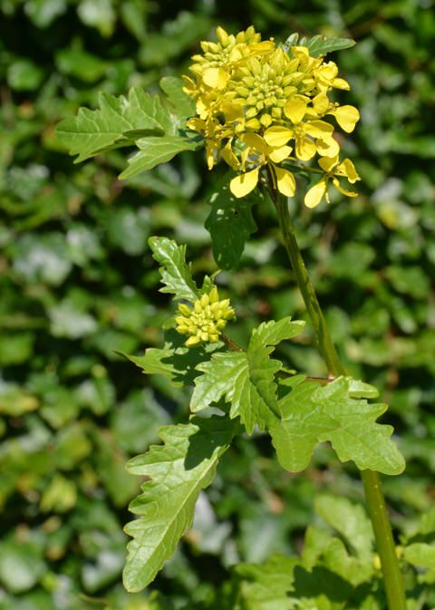
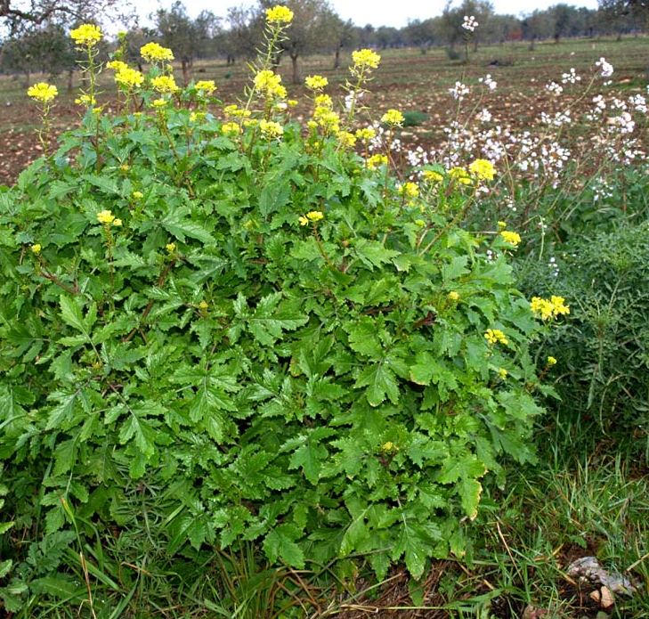
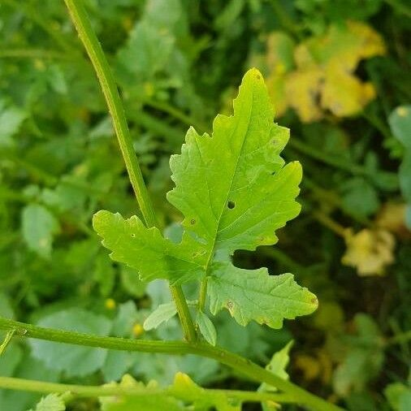
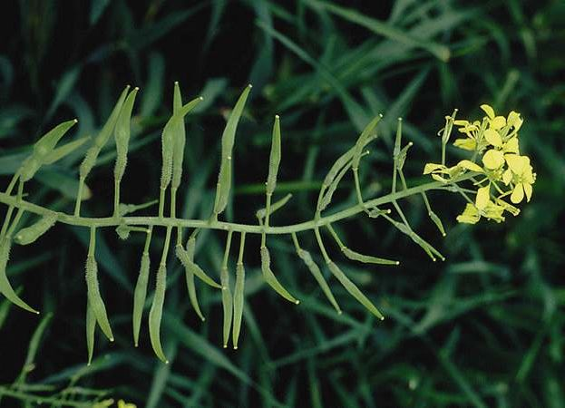
Σινάπι (White mustard) – Sinapis alba L. (Brassicaceae)
To ήμερο και καλλιεργούμενο σινάπι
Εδώδιμο φυτό, λαχανεύεται
Παραγωγή λαδιού-μουστάρδας
Ανταγωνιστικό και αλληλοπαθητικό φυτό
Ιδανικό ως καλλιέργεια κάλυψης (cover crop) ειδικότερα σε ελαιώνες (βερτισιλλίωση)
Ωστόσο συχνή παρουσία ως ετήσιο χειμερινό ζιζάνιο
Model-weed σε πειράματα ανταγωνισμού
Πρωιμότερο από το άγριο σινάπι
Ανταγωνιστικό προς τα σιτηρά
Ενδεικτικά: Απώλεια απόδοσης 27% στο κριθάρι ¹⁵
Έχουν αναφερθεί πληθυσμοί με ανθεκτικότητα σε ζιζανιοκτόνα-αναστολείς του ενζύμου ALS (tribenuron-methyl, iodosulfuron-methyl-sodium) ¹⁶

Slide 6
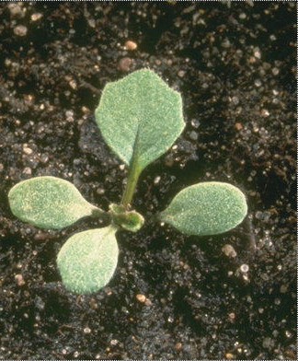
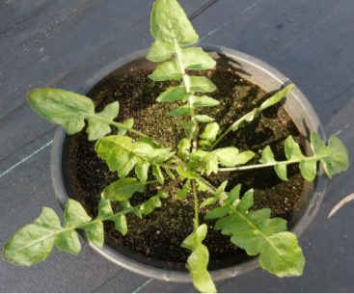
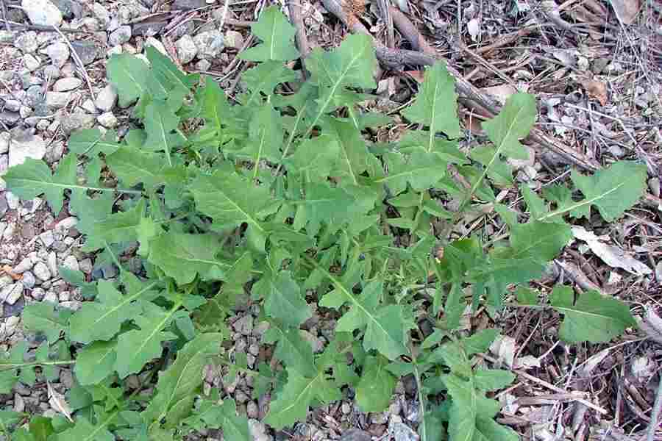
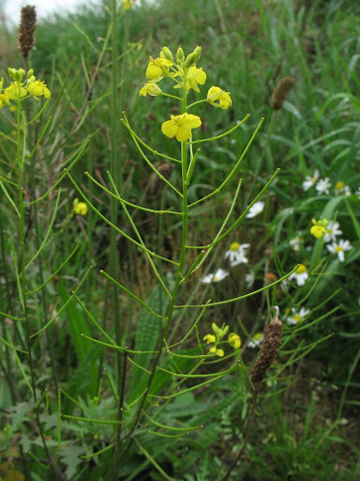
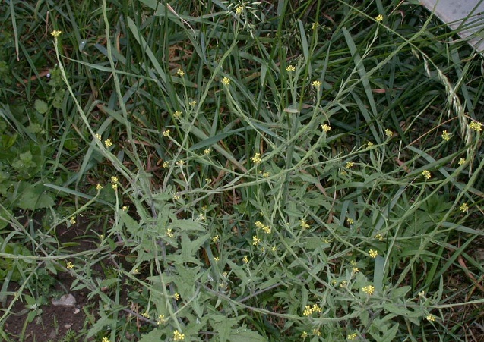
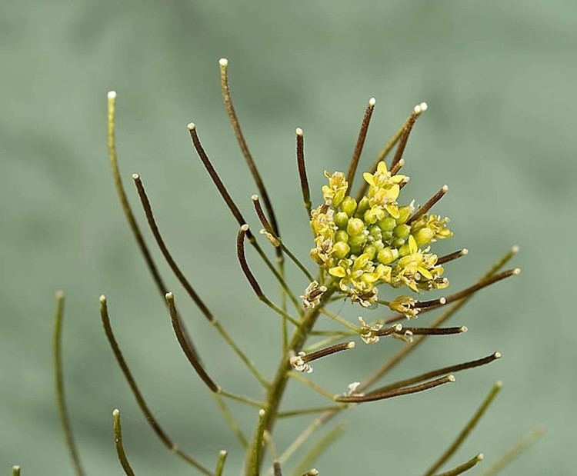
Σισύμπριο (Eastern rocket) – Sisymbrium orientale L. (Brassicaceae)
BBCH 12
BBCH 22
BBCH 37
BBCH 65
BBCH 69
BBCH 79
Εμφάνιση από τέλη φθινοπώρου
Κοτυληδόνες: Καρδιόσχημες, έμμισχες
Βαθιά πασσαλώδης ρίζα, ροζέτα φύλλων στη βάση του στελέχους
Βλαστός: Όρθιος, διακλαδιζόμενος, 30 εκ. ύψος
Φύλλα: Έμμισχα. Τα φύλλα στη βάση των ανεπτυγμένων φυτών έχουν βαθιές εγκολπώσεις.
Άνθη: Κίτρινα, έντονο χρώμα (βοτρυώδεις ταξιανθίες)
Άνθιση: Από τον Μάιο και έπειτα
Καρπός: Kέρας με μακρύ συμπιεσμένο ράμφος
Μεγάλη σποροπαραγωγή (έως και 10000 σπόροι/φυτό)
Αν και δεν υπάρχουν αρκετές μελέτες πάνω στον ανταγωνισμό του με τα σιτηρά, θεωρείται ανταγωνιστικό.
Περιπτώσεις ανθεκτικότητας σε ζιζανιοκτόνα-αναστολείς του ενζύμου ALS (chlorsulfuron και άλλες σουλφονυλουρίες) ⁵
Υπάρχουν πληθυσμοί με ανθεκτικότητα και σε ορμονικά ζιζανιοκτόνα (2,4-D, MCPA). ⁵
Έχει αναφερθεί ανθεκτικότητα και σε ζιζανιοκτόνα-αναστολείς της βιοσύνθεσης καροτενοειδών (diflufenican). ⁵

Slide 7
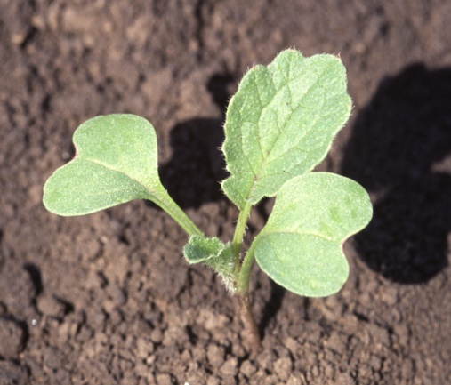
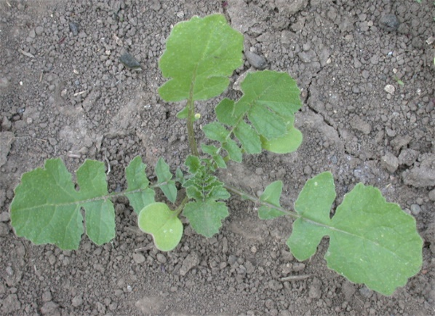
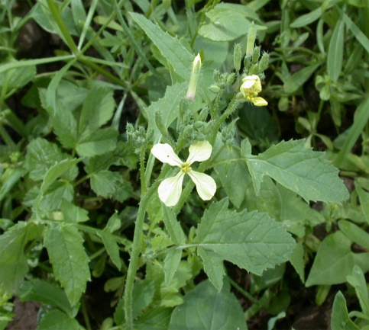
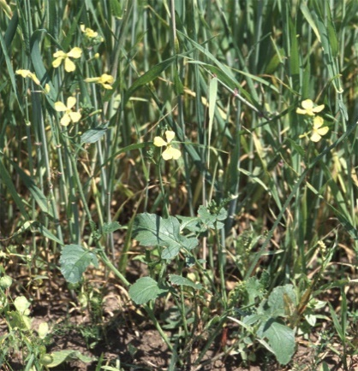
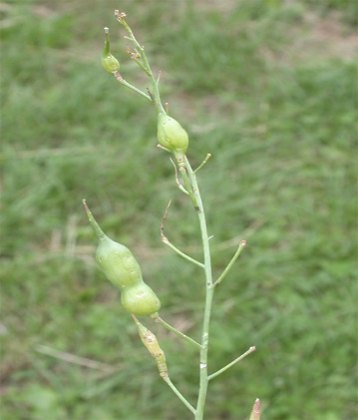
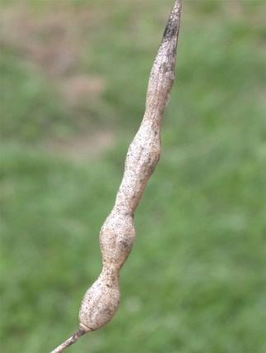
Ραπανίδα (Wild radish) – Raphanus raphanistrum L. (Brassicaceae)
BBCH 11
BBCH 15
BBCH 63
BBCH 65
BBCH 81
BBCH 97
Εμφάνιση το φθινόπωρο μετά τις πρώτες βροχές και έπειτα
Κοτυληδόνες: Καρδιόσχημες, έμμισχες
Βαθιά πασσαλώδης ρίζα, ροζέτα φύλλων στη βάση του στελέχους
Τα φύλλα στη βάση της ροζέτας έμμισχα ωοειδή. Τα φύλλα του στελέχους έμμισχα με εγκολπώσεις.
Βλαστός: Όρθιος, διακκλαδιζόμενος, ύψους 30-90 εκ., με τρίχωμα
Άνθη: Xλωμό κίτρινο χρώμα, σπάνια λευκό (βοτρυώδεις ταξιανθίες)
Τα πέταλα χωρίζουν εμφανώς (διαφορά από S. arvensis)
Άνθιση: Από τον Μάιο και έπειτα
Καρπός: Kέρας κυλινδρικού σχήματος, στενό με χαρακτηριστικές διογκώσεις που περιέχουν τους σπόρους.
Έως και 1000 σπόροι/φυτό, ανάλογα με τη πυκνότητα ζιζανίων-καλλιέργειας
Έως και 57-89% μειωμένες αποδόσεις στο σιτάρι ¹⁷
Πολυάριθμοι πληθυσμοί με ανθεκτικότητα σε ζιζανιοκτόνα-αναστολείς του ενζύμου ALS (iodosulfuron-methyl-sodium, chlorsulfuron) ⁵
Πληθυσμοί με ανθεκτικότητα και σε ορμονικά ζιζανιοκτόνα (2,4-D) ⁵
Πληθυσμοί ανθεκτικοί στα mesotrione (αναστολείς του ενζύμου 4-HPPD), diflufenican (αναστολείς βιοσύνθεσης καροτενοειδών), metribuzin (αναστολείς φωτοσυστήματος II της φωτοσύνθεσης – PS II) ⁵
Πληθυσμοί με πολλαπλή ανθεκτικότητα ⁵

Slide 8
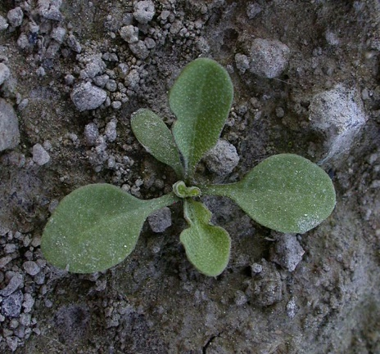
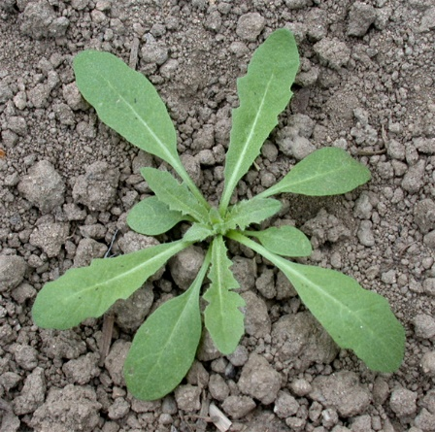
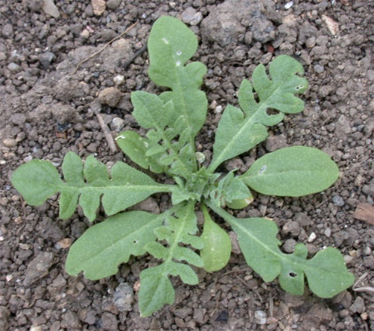
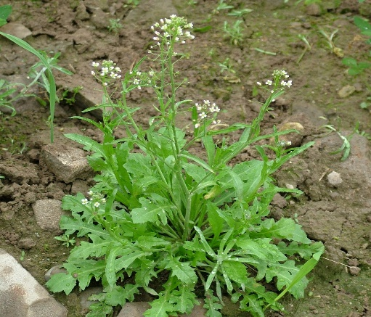
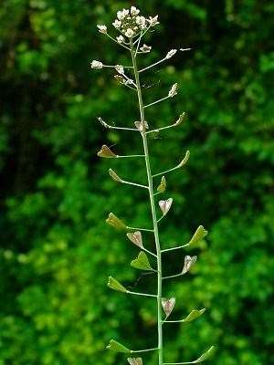
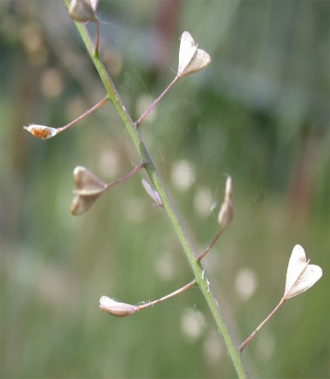
Καψέλλα (Sepherd’s purse) – Capsella bursa-pastoris (L.) Medik. (Brassicaceae)
BBCH 14
BBCH 17
BBCH 19
BBCH 65
BBCH 73
BBCH 89
Εμφανίζεται όλο τον χρόνο
Κοτυληδόνες: Έμμισχες, σφαιροειδείς ή ελλειψοειδείς
Βαθιά πασσαλώδης ρίζα, ροζέτα φύλλων στη βάση του στελέχους
Βλαστός: Όρθιος, απλός ή διακκλαδιζόμενος, ύψους έως 60-80 εκ.
Φύλλα: Έμμισχα, χωρίς εγκολπώσεις τα κατώτερα, με εγκολπώσεις τα ανώτερα
Άνθη: Λευκά (επάκριες βοτρυώδεις ταξιανθίες)
Άνθιση: Εξαρτάται από την εποχή εμφάνισης
Χαρακτηριστική καρδιόσχημη ταξικαρπία
(shepherd’s purse - σακουλάκι του βοσκού)
Έως και 5000-40000 σπόροι/φυτό ¹⁸
Αν και δεν υπάρχουν αρκετές επίσημες μελέτες πάνω στον ανταγωνισμό του με τα σιτηρά, θεωρείται επιβλαβές και ανταγωνιστικό είδος. ¹⁸
Πληθυσμοί ανθεκτικοί σε ζιζανιοκτόνα-αναστολείς του ενζύμου ALS (iodosulfuron-methyl-sodium, tribenuron-methyl, imazamox) ^{5,19}
Έχει αναφερθεί και περίπτωση ανθεκτικότητας στο metribuzin (αναστολείς του φωτοσυστήματος II της φωτοσύνθεσης – PS II) ⁵

Slide 9
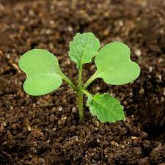
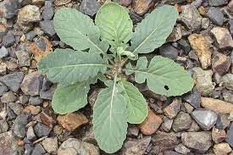
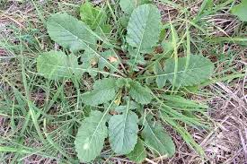
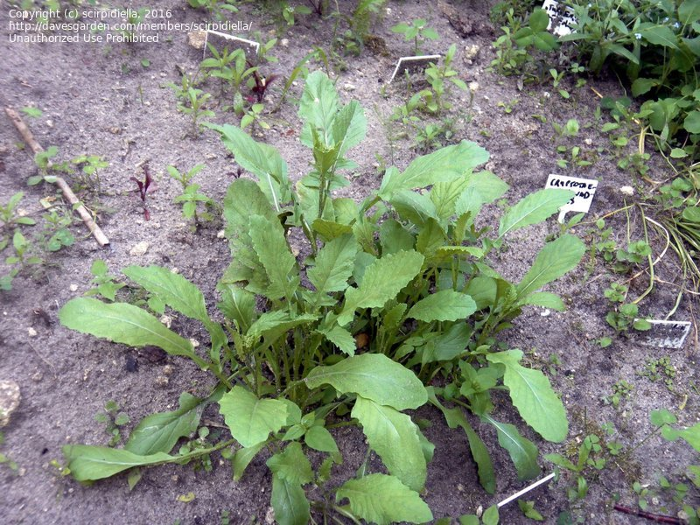
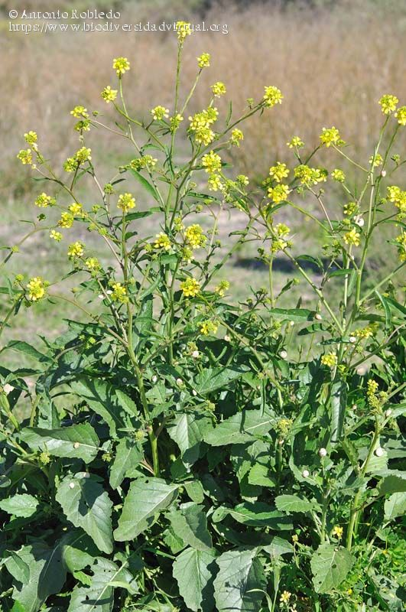
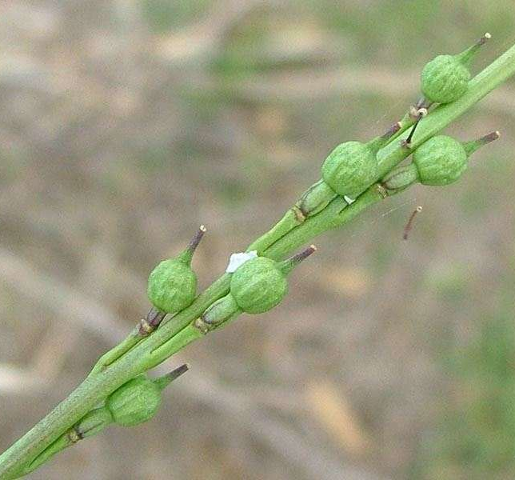
Ράπιστρο (Turnipweed) – Rapistrum rugosum (L.) All. (Brassicaceae)
BBCH 12
BBCH 22
BBCH 37
BBCH 55
BBCH 65
BBCH 97
Εμφάνιση από τέλη φθινοπώρου-αρχές χειμώνα
Κοτυληδόνες: Καρδιόσχημες, έμμισχες
Βαθιά πασσαλώδης ρίζα, ροζέτα φύλλων στη βάση του στελέχους
Βλαστός: Όρθιος, 40-70 εκ. ύψος, διακλαδιζόμενος, γκρι-πράσινος
Πρώτα φύλλα ακέραια ελλειψοειδή με αβαθή οδόντωση. Τα φύλλα στη βάση των ανεπτυγμένων φυτών φέρουν βαθιές εγκολπώσεις
Άνθη: Κίτρινα, έντονο χρώμα (βοτρυώδεις ταξιανθίες)
Άνθιση: Νωρίς την άνοιξη έως και Ιούνιο
Καρπός: Kέρας με στενώσεις που εκφύεται παράλληλα με τον βλαστό (διαφορά με σινάπι)
Μεγάλη σποροπαραγωγή (έως και 13000 σπόροι/φυτό) ²¹
18-24 φυτά/m² → 50% μείωση της απόδοσης στο σιτάρι ²⁰
Η αγρονομική του σημασία ολοένα και αυξάνεται
Αρκετοί πληθυσμοί με ανθεκτικότητα σε όλες τις οικογένειες των ζιζανιοκτόνων-αναστολέων του ενζύμου ALS (iodosulfuron-methyl-sodium, florasulam, imazapyr) ⁵

Slide 10
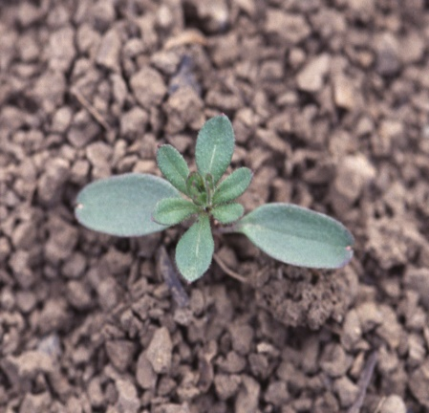
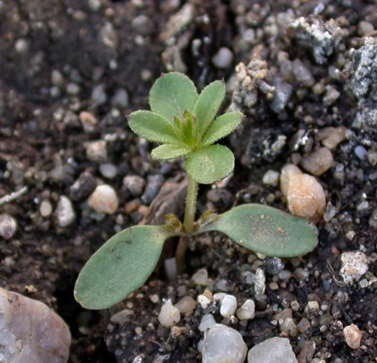
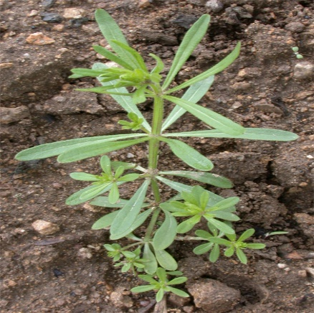
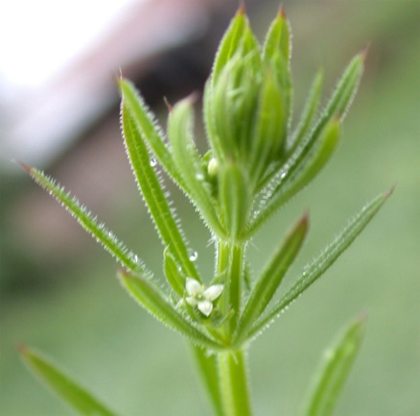
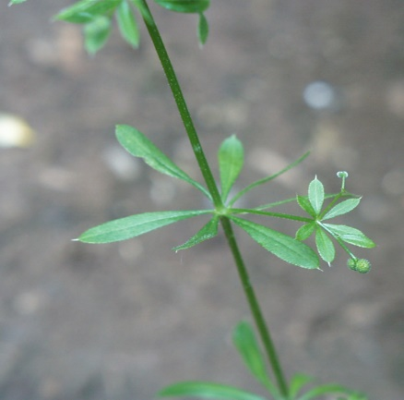
Μεγαλόκαρπη κολλιτσίδα (Cleaver, catchweed bedstraw) – Galium aparine L. (Rubiaceae)
BBCH 11
BBCH 22
BBCH 27
BBCH 65
BBCH 73
Καρπός: Σχοιζοκάρπιο αποτελούμενο από δύο ημισφαιρικά μερικάρπια
300-400 σπόροι/φυτό ²²
Ανταγωνιστικό είδος, σε μεγάλες πυκνότητες προκαλεί απώλειες απόδοσης έως και 40% στο σιτάρι. ²²
Ανθεκτικότητα σε ζιζανιοκτόνα-αναστολείς του ενζύμου ALS (mesosulfuron-methyl + iodosulfuron-methyl-sodium) ²³
Έχει αναφερθεί και περίπτωση πολλαπλής ανθεκτικότητας σε ορμονικά ζιζανιοκτόνα (2,4-D, MCPA) και ζιζανιοκτόνα-αναστολείς του ενζύμου ALS. ²⁴
Εμφανίζεται το φθινόπωρο.
Κοτυληδόνες: Έμμισχες, ωοειδείς-ελλειψοειδείς
Βλαστός: Όρθιος με τετράγωνη διατομή, ύψους 1.2-1.5 m
Φύλλα: Στενά λογχοειδή που συχνά καταλήγουν σε αγκάθι και είναι διατεταγμένα σε κύκλο σε κάθε γόνατο του βλαστού
Άνθη: Κοντά στη βάση των φύλλων, κιτρινοπράσινο χρώμα, εμφανίζονται την άνοιξη

Slide 11





Μικρόκαρπη κολλιτσίδα (False cleaver) – Galium spurium L. (Rubiaceae)
BBCH 22
BBCH 32
BBCH 37
BBCH 65
BBCH 79
Εμφανίζεται το φθινόπωρο. Πιο συχνή παρουσία από το G. aparine
Κοτυληδόνες: Έμμισχες, ωοειδείς-ελλειψοειδείς
Βλαστός: Όρθιος με τετράγωνη διατομή, ύψους 80-90 εκ.
Φύλλα: Στενά λογχοειδή που συχνά καταλήγουν σε αγκάθι και είναι διατεταγμένα σε κύκλο σε κάθε γόνατο του βλαστού
Τα φύλλα προσκολλώνται εύκολα στα ρούχα («κολλητσίδα»)
Λεπτότερους και λιγότερο πράσινους βλαστούς, μακρύτερους ποδίσκους και μικρότερους σπόρους συγκριτικά με το G. aparine
Άνθη: Κοντά στη βάση των φύλλων, κιτρινοπράσινο χρώμα, εμφανίζονται την άνοιξη
Καρπός: Σχοιζοκάρπιο αποτελούμενο από δύο ημισφαιρικά μερικάρπια
Έως και 600-1500 σπόροι/φυτό ²²
Αν και δεν υπάρχουν αρκετές επίσημες μελέτες πάνω στον ανταγωνισμό του με τα σιτηρά, θεωρείται επιβλαβές και ανταγωνιστικό είδος ²².
Ο σπόρος είναι πολύ μικρός, αναμειγνύεται με τους κόκκους του σιταριού (μολυσμένες σπορομερίδες - εισαγωγή του είδους σε νέες περιοχές)
Πληθυσμοί ανθεκτικοί σε ζιζανιοκτόνα-αναστολείς του ενζύμου ALS (tribenuron-methyl, florasulam) ^{5,25}

Slide 12






Μπιφόρα (Wild bishop, Bifra) – Bifora radians M.Bieb. (Apiaceae)
BBCH 14
BBCH 17
BBCH 37
BBCH 65
BBCH 79
100-500 σπόροι/φυτό
150 φυτά/m² → απώλεια απόδοσης 28% στο σιτάρι ²⁶
Η παρουσία του ζιζανίου στον αγρό ευνοεί το πλάγιασμα
Αν οι σπόροι αναμιχθούν με τους κόκκους του σιταριού δίνουν άσχημη οσμή στο αλεύρι (ποιοτική υποβάθμιση)
Ανθεκτικότητα σε ζιζανιοκτόνα-αναστολείς του ενζύμου ALS (chlorsulfuron, tribenuron-methyl) ⁵
Εμφάνιση κατά το τέλος του χειμώνα
Κοτυληδόνες: Πράσινες, λογχοειδείς, έμμισχες
Βλαστός: Όρθιος, έως 40 εκ., στιλπνός με αυλακώσεις, ελαφρά καμπυλωτός
Φύλλα: Λεία, διπλά/τριπλά, πτεροσχιδή
Ταξιανθία: Σκιάδιο, μακρύς ποδίσκος, 7-9 λευκά άνθη
Άνθιση: Απρίλιος-Ιούνιος

Slide 13






Στελλάρια (Common chickweed) – Stellaria media (L.) Vill. (Caryophyllaceae)
BBCH 12
BBCH 22
BBCH 33
BBCH 65
BBCH 79
Εμφάνιση το φθινόπωρο
Κοτυληδόνες: Λεπτές, ωοειδείς και μυτερές
Βλαστός: έρπουσα/ημιέρπουσα ανάπτυξη (40-50 εκ. μήκος)
Φύλλα: Έμμισχα στη βάση και άμισχα στην κορυφή
Άνθη: Ακτινόμορφα, μικρά, λευκά
Άνθιση: Τέλος χειμώνα
Σπόροι: Πολυάριθμοι, σφαιρικοί ή νεφροειδείς,
γκρι-καφέ, σε ωοειδείς κάψες
Πολύ κοινό είδος σε σιταγρούς
Μικρή αγρονομική σημασία/ανταγωνιστικότητα
Έχει αναφερθεί ανθεκτικότητα σε ζιζανιοκτόνα-αναστολείς του ενζύμου ALS (metsulfuron, florasulam) ²⁷

Slide 14





Βερόνικα/γαλαζάκι (Ivy-leaved speedwell) – Veronica hederifolia L. (Plantaginaceae)
BBCH 14
BBCH 17
BBCH 59
BBCH 65
BBCH 89
Συνήθως σε μεγάλες πυκνότητες σε αγρούς χειμερινών σιτηρών
Ρίζα μικρή και πασσαλώδης
Βλαστός: χαμηλής ανάπτυξης (έως 30-40 εκ.)
Φύλλα: Προς την κορυφή ωοειδή με οδοντωτή περιφέρεια
Βλαστοί + φύλλα: Τριχίδια
Άνθη: γαλάζια («γαλαζάκι»).
Μικρός βιολογικός κύκλος (μόλις 3 μήνες)
Δεν έχει μεγάλη αγρονομική σημασία, ανταγωνιστικότητα
Ωστόσο σε πολύ μεγάλες πυκνότητες μπορεί να προκαλέσει απώλειες στην απόδοση
(i) 192 φυτά/m² → απώλεια απόδοσης ≥25% στο σιτάρι ²⁸
Δεν αναφέρονται περιπτώσεις ανθεκτικότητας διεθνώς

Slide 15





Καπνόχορτο (Common fumitory) – Fumaria officinalis L. (Fumariaceae)
BBCH 13
BBCH 31
BBCH 65
BBCH 89
Αρκετά κοινό είδος σε αγρούς χειμερινών σιτηρών
Εμφάνιση αργά το χειμώνα
Κοτυληδόνες έμμισχες, λογχοειδείς
Βλαστός: Όρθιος (έως 40 εκ.) ή έρπουσας ανάπτυξης
Φύλλα: Έμμισχα πτεροσχιδή
Βλαστοί + φύλλα: Γκριζοπράσινο χρώμα
Ταξιανθία: Αραιός βότρυς
Άνθη μωβ/πορφυρά
1000-1500 σπόροι/φυτό (λαδί χρώμα)
Σημαντικές φαρμακευτικές ιδιότητες
Δεν θεωρείται ιδιαίτερα ανταγωνιστικό προς τα σιτηρά
Δεν αναφέρονται περιπτώσεις ανθεκτικότητας

Slide 16





Δωδεκάνθι (Henbit dead-nettle) – Lamium amplexicaule L. (Lamiaceae)
BBCH 12
BBCH 32
BBCH 65
BBCH 67
BBCH 89
Άνθη: Ροζ, εμφανίζονται την άνοιξη στο πάνω μέρος του φυτού
Ανταγωνιστικό μόνο σε μεγάλες πυκνότητες
55-182 φυτά/m² → μείωση απόδοσης σιταριού 13-38% ²⁹
Υπάρχουν περιπτώσεις ανθεκτικότητας σε ζιζανιοκτόνα-αναστολείς του ενζύμου ALS (chlorsulfuron) ³⁰
Συχνή παρουσία σε σιταγρούς
Εμφάνιση από τέλη φθινοπώρου
Βλαστός: Σαρκώδης, όρθιος, 30-40 εκ., με τετράγωνη διατομή
Φύλλα: Ωοειδή/καρδιόσχημα, οδόντωση στη περιφέρεια

Slide 17






Μαργαρίτα (Corn marigold) – Glebionis segetum (L.) Fourr. (Asteraceae)
BBCH 14
BBCH 17
BBCH 37
BBCH 65
BBCH 97
Κοινό ζιζάνιο στα χειμερινά σιτηρά
Εμφάνιση από τέλη φθινοπώρου έως τέλος χειμώνα
Κοτυληδόνες έμμισχες, επιμήκεις/ροπαλοειδείς
Βλαστός: Όρθιος (έως 120 εκ.)
Φύλλα: Εγκολπώσεις
Άνθη:
(i) Γλωσσοειδή ανθίδια στη περιφέρεια (κίτρινα)
(ii) Σωληνοειδή ανθίδια στο κέντρο (κίτρινα)
Δεν υπάρχουν επιστημονικά δεδομένα για:
επιπτώσεις ανταγωνισμού στην απόδοση των χειμερινών σιτηρών
ανθεκτικότητα σε ζιζανιοκτόνα
Θεωρείται όμως επιβλαβές σε μεγάλες πυκνότητες

Slide 18





Αγριομαργαρίτα (Crown daisy) – Glebionis coronaria (L.) Cass. ex Spach (Asteraceae)
BBCH 15
BBCH 29
BBCH 49
BBCH 65
BBCH 97
Κοινό ζιζάνιο στα χειμερινά σιτηρά
Εμφάνιση από τέλη φθινοπώρου έως τέλος χειμώνα
Κοτυληδόνες έμμισχες, επιμήκεις/ροπαλοειδείς
Βλαστός: Όρθιος (έως 60 εκ.)
Φύλλα: Εγκολπώσεις (εντονότερες από G. segetum)
Άνθη:
(i) Γλωσσοειδή ανθίδια στη περιφέρεια
(συνήθως λευκά με κίτρινο στη βάση)
(ii) Σωληνοειδή ανθίδια στο κέντρο (κίτρινα)
Επιβλαβές όταν βρίσκεται σε μεγάλες πυκνότητες
100 φυτά/m² → μείωση απόδοσης σιταριού 75% ³¹
Aνθεκτικότητα σε ζιζανιοκτόνα-αναστολείς του ενζύμου ALS
(mesosulfuron-methyl + iodosulfuron-methyl-sodium, tribenuron-methyl, chlorsulfuron, flumetsulam, imazethapyr) ^{31,32}

Slide 19







Xαμομήλι (Scented mayweed) – Matricaria chamomilla L. (Asteraceae)
BBCH 12
BBCH 15
BBCH 37
BBCH 55
BBCH 65
BBCH 97
Ροπαλοειδείς κοτυληδόνες
Φύλλα διπλά/τριπλά
Βλαστός όρθιας έκφυσης
Πασσαλώδης ρίζα
Ταξιανθίες: Κεφαλές με βράκτια
Άνθη
(i) λευκά γλωσσοειδή ανθίδια στην περιφέρεια
(ii) κίτρινα σωληνοειδή ανθίδια στο κέντρο
Χαρακτηριστική οσμή, φυτό με φαρμακευτικές ιδιότητες
Άνθιση: Απρίλιος-Ιούλιος
Συχνή παρουσία σε αγρούς χειμερινών σιτηρών
Aναφέρονται κάποιες περιπτώσεις ανθεκτικότητας σε ζιζανιοκτόνα-αναστολείς του ενζύμου ALS (tribenuron-methyl, florasulam). ⁵

Slide 20





Κουφάγκαθο (Milk thistle) – Silybum marianum (L.) Gaertn. (Asteraceae)
BBCH 13
BBCH 17
BBCH 39
BBCH 65
BBCH 97
Ετήσιο ή διετές είδος
Κοτυληδόνες: Πράσινες, ωοειδείς, έμμισχες, ιδιαίτερα μεγάλες και με παχιά επιφάνεια
Βλαστός: Όρθιος, 1.5-2 μέτρα ύψος, κυλινδρικός με αγκαθωτά φυλλάρια
Φύλλα: Μεγάλα, πράσινα, έμμισχα με άσπρες κηλίδες στην άνω επιφάνεια και αγκάθια, αρχικά σε ροζέτα
Άνθη: Μωβ χρώμα
Άνθιση: Απρίλιος-Ιούνιος
Φαρμακευτικές ιδιότητες
Κατάλληλο για φυτοεξυγίανση
Καρπός: Αχαίνιο καστανού χρώματος
10-50 κεφαλές/φυτό, 100 σπόροι/κεφαλή ³³
18 φυτά/m² → Απώλεια απόδοσης σιταριού 32% ³³
Ανταγωνιστικό και δυσεξόντωτο
Να εφαρμόζονται ορμονικά ζιζανιοκτόνα όπως clopyralid και 2,4-D και αποκλειστικά σε μικρές ροζέτες

Slide 21







Κίρσιο (Creeping thistle, Canada thistle) – Cirsium arvense (L.) Scop. (Asteraceae)
BBCH 12
BBCH 16
BBCH 36
BBCH 55
BBCH 63
BBCH 81
BBCH 89
Πολυετές είδος αναπαράγεται με σπόρο και έρπουσες ρίζες (κυρίως)
Βαθύ ριζικό σύστημα
Εμφανίζεται σε κηλίδες στον αγρό για όλο το χρόνο, πρόβλημα τόσο σε χειμερινές όσο και εαρινές καλλιέργειες
Προτιμά γόνιμα πηλώδη-αργιλλώδη εδάφη
Κοτυληδόνες (φυτά από σπόρο): Ωοειδείς, πράσινες και ιδιαίτερα παχιές
Τα φυτά που προέρχονται από αγενή πολ/μο δε φέρουν κοτυληδόνες.
Βλαστός: Όρθιος, 1-1.5 μέτρα ύψος, με διακλαδώσεις και αυλακώσεις, καλύπτεται από γκριζοπράσινο χνούδι
Φύλλα: Ωοειδή ή λογχοειδή, οδοντωτά, με αγκάθια στην περιφέρεια
Άνθη: Μωβ-ροζ (καστανέρυθρο) χρώμα, εμφανίζονται σε κεφαλές το καλοκαίρι
Μεγάλος αριθμός κεφαλών/φυτό
Περίπου 100 σπόροι/κεφαλή, 1500 σπόροι/φυτό ³⁴
Καρπός: Αχαίνιο με πάππο
Πολύ ανταγωνιστικό και δυσεξόντωτο
Ως και 71% μείωση απόδοσης στο σιτάρι ³⁵
Να εφαρμόζονται ορμονικά ζιζανιοκτόνα όπως clopyralid και 2,4-D και αποκλειστικά σε μικρές ροζέτες

Slide 22






Περικοκλάδα (Field bindweed) – Convolvulus arvensis L. (Convolvulaceae)
BBCH 12
BBCH 13
BBCH 21
BBCH 35
BBCH 65
BBCH 85
Πολυετές είδος αναπαράγεται με σπόρο και έρπουσες ρίζες (κυρίως)
Ευρεία εξάπλωση και προσαρμοστικότητα
Εμφανίζεται όλο το χρόνο, πρόβλημα τόσο σε χειμερινές όσο και εαρινές καλλιέργειες
Πασσαλώδης ρίζα και πολλές έρπουσες ρίζες
Κοτυληδόνες: Έμμισχες, σχεδόν τετράγωνες, μικρή εγκοπή απέναντι από τον μίσχο
Βλαστός: Όρθιος, 1-1.5 μέτρα ύψος, με διακλαδώσεις και αυλακώσεις, καλύπτεται από γκριζοπράσινο χνούδι
Φύλλα: Τοξόμορφα, το πλάτος του ελάσματος ποικίλλει
Άνθη: Μεγάλα λευκά χοανοειδή («καμπανούλες»)
Καστανοί σπόροι με ακανόνιστο σχήμα
Αναρριχώμενη ανάπτυξη, αναρριχάται στα στελέχη των σιτηρών
140 στελέχη/m² → 56% μείωση απόδοσης στο σιτάρι ³⁶
65 στελέχη/m² → 92% μείωση απόδοσης στο κριθάρι ³⁶
Μεγάλη ικανότητα αναβλάστησης, δύσκολη καταπολέμηση
Καλύτερος έλεγχος με ορμονικά ζιζανιοκτόνα, αλλά απαιτούνται πρακτικές Ολοκληρωμένης Διαχείρισης Ζιζανίων (IWM)

